Slide 1
QEMU’s Support for RISC-V Extension and How to Add support for New Extension
Dajun Huang 2024/6/9

Slide 2
Contents
Introduce for RISC-V, QEMU
QEMU's current support for RISC-V extension
Add new RISC-V extension support to for QEMU
Notes:
报告分为三部分
简要介绍
介绍
介绍

Slide 3

Introduce for RISC-V, QEMU
An open source ISA(Instruction Set Architecture) based on RISC(Reduced Instruction Set Computer)
Modularity, low power consumption, simple
Base Instruction Set：32bit(RV32I,RV32E)，64bit(RV64I)，
Optional extension: M，A，F，D，C…
Typically, a computer needs to implement RV64GC(RV64IMAFDC)
Notes:
RISC-V是一个开源的模块化的精简指令集
每一个RISC-V的实现需要包含一个基本指令集和若干可选的扩展指令集，⼀个完整的64位计算机⼀般需要RV64GC

Slide 4
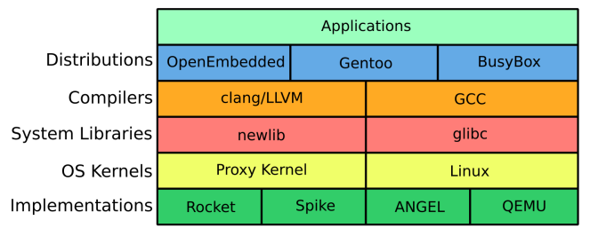
Introduce for RISC-V, QEMU
QEMU's translation method is dynamic binary translation based on Tiny Code Generator, that is, during the running process of the program, the instructions are translated into intermediate instructions (TCG ops) through the TCG front end, and then the intermediate instructions are translated into the host machine through the TCG back end, which can be directly instructions to run.
Notes:
这里左边是RISC-V 软件栈，最下面是一些RISC-V实现
实现中比较常用的有：Rocket 、BOOM开源处理器，模拟器有spike和qemu
其中，spike用 C++代码直接模拟指令具体执行，QEMU用动态翻译的方式执行代码，TCG前端将指令翻译为QEMU的中间指令，TCG后端再将中间指令翻译成宿主机上可以直接运行的执行。这种动态翻译的方式较Spike效率要更高一些。

Slide 5
QEMU's current support for RISC-V extension
Supported：
MAFDCBKVHSJ, Zifencei, Zihintpause, Zicsr, Zc*, Zfinx, Zdinx, Zhinx, Zhinxmin, Zicntr, Zicbom, Zicboz, Zicbop, Zawrs, Zfa, Zfh, Ztso, Zmmul, …
Currently note supported：Q❌L❌T❌P❌Zihintntl❌Zcmop❌…
Notes:
这是我调查的QEMU模拟器对RISC-V一部分扩展指令集的支持情况。
QEMU对大部分标准扩展都是支持的，像K加密扩展，Zc*压缩扩展，Zfinx浮点数操作扩展等。
下面这写扩展QEMU暂不支持，不支持可能是因为扩展指令集还有有变成Ratified状态，如L扩展，可能是因为扩展指令集正要被遗弃，像zihintntl扩展，还有就是QEMU只是单纯的不支持，像Q扩展

Slide 6
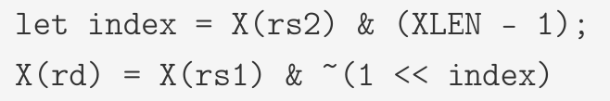
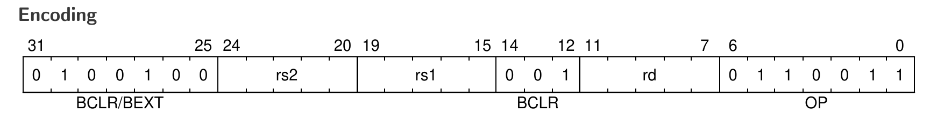
Add new RISC-V extension support to for QEMU
Here, I try to add a 『RISC-V extension “Zbt” with only one instruction: “bclt”』for QEMU.
The function of “bclt” is add 1 for the result of “bclr” instruction
bclr rd, rs1, rs2：
bclr rd, 0xFFFFFFFF, 4 => 0xFFFFFFEF
bclt rd, 0xFFFFFFFF, 4 => 0xFFFFFFEF + 1 = 0xFFFFFFF0
0 1 1
“BCLT”
Notes:
接下来，我将介绍如何为QEMU添加新的扩展指令集支持
这里我仿照zbs扩展指令集中的bclr指令，为QEMU添加了一个【只有一条 “bclt”指令的“Zbt”指令集】
bclr是一个两个源寄存器，一个目的寄存器的指令，功能是把rs1寄存器值得第rs2位置0，比如当rs1中的值是0xffff，rs2中的值是4时，将0xffff的第四位置1，就得到了0xffef
我添加的bclt指令功能是在bclt指令的基础上，在给结果加一，0xffef再加一，得到0xfff0就是这条指令的执行结果。
bclr指令14-12位的功能码是001，我把这几位改成了011，以此作为bclt指令的编码
我添加这样一个简单的指令集的目的是演示如何为QEMU添加一个最简单的指令集的流程。接下来是具体步骤。

Slide 7
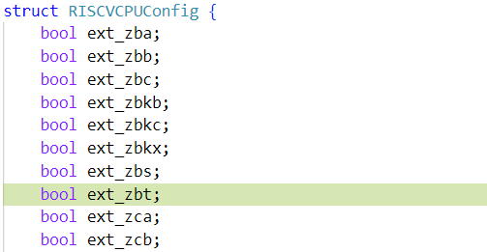
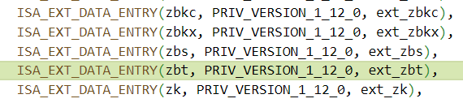
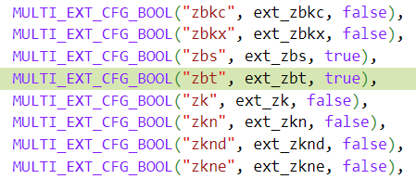
Add Extension Entrance
RISCVCPUConfig Structure
isa_edata_arr Structure
riscv_cpu_extensions Structure
Notes:
首先要添加新扩展指令集的入口，告诉QEMU有新的指令集需要支持，入口添加在图中这三个地方的结，新扩展作为结构体的新成员被添加进去。

Slide 8
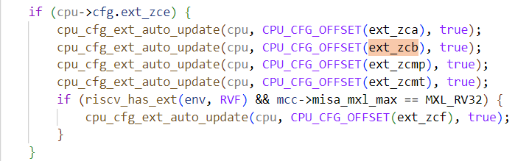
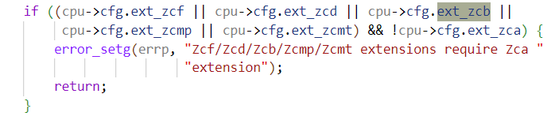
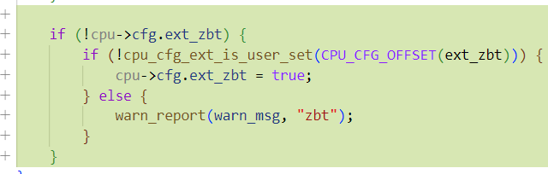
Add Extension Dependency
If new extension has dependency on other existing extension,add judgment statements in function riscv_cpu_validate_set_extensions
Has sub-extension Depends on existing extension
Add judgement staments in riscv_cpu_validate_b function
Notes:
接下来，如果新添加扩展和其它扩展之间有依赖关系，要把判断依赖关系的语句添加在riscv_cpu_validate_set_extensions这个函数中。
如果添加的扩展包含子扩展，就要在这个扩展被是能时同时使能子扩展。如左边的代码就表示zcb扩展依赖于zce扩展，zcb会在zce被使能时使能。
如果添加的扩展依赖于其它扩展，在这个扩展被使能，但所依赖的扩展没有被使能时就要报错。如右边的代码表示zcb和一些其它扩展对zca扩展的依赖，如果zcb使能时zca没有被使能，就会报错。
riscv_cpu_validate_set_extensions这个函数会在初始化的时候调用进行依赖关系的判断。
此外，所以需要在riscv_cpu_validate_b 函数中添加对zbt扩展的判断，因为添加的zbt扩展是属于B扩展大类的。这个函数作用是在B扩展被使能时同时使能所有子扩展。

Slide 9
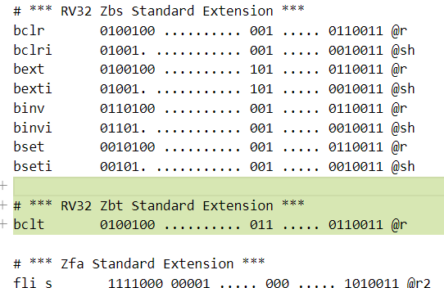
Add Decode Information for Instruction
Add new instruction’s decode information in insn32.decode file.
0 1 1
“BCLT”
Notes:
在QEMU中注册完扩展后要为QEMU添加扩展中的指令，首先要添加指令的编码信息。
QEMU RISCV指令的编码保存在insn32.decode 和insn16.decode 两个文件中，根据之前对bclt指令编码的定义，在这个文件中添加右边这样的编码，最右边的@r表示这条指令的格式是两个源寄存器，一个目的寄存器。对于其它格式的指令的添加方法，在这个文件的头部也都有说明。

Slide 10
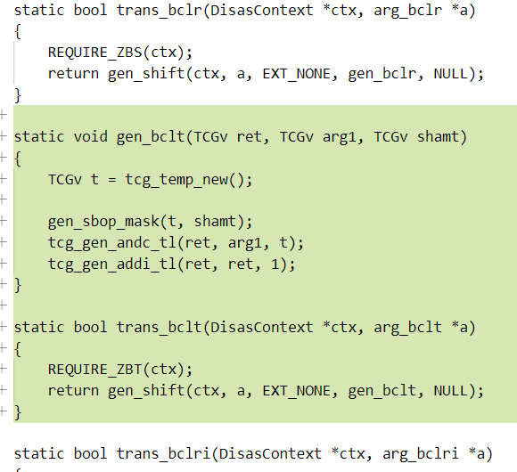
Add Translate Entrance for Instruction
Add translate function in trans_rvb.c.inc prefixed with “trans_”
Here, “trans_bclt” and “gen_bclt” function first call QEMU TCG fuction，do the same operation like “bclr”，then add 1 to the result
Notes:
接下来要添加新指令的实现，也就是trans_开头的解析函数，这里我添加了trans_bclt和gen_bclt两个函数，trans_bclt调用gen_bclt，gen_blct中调用进行与操作和加操作的TCG函数，这和指令先与再加的的功能是对应的，这两个函数能生成对应的QEMU中间代码。

Slide 11
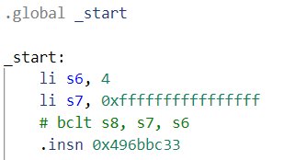
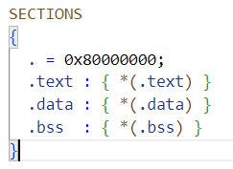
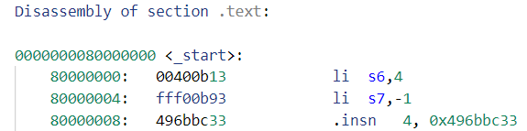
Verification for Instruction’s Functionality
hello.s:
link.ld
Command to compile, link, and get QEMU Image：
riscv64-unknown-elf-gcc -nostartfiles -g -mabi=lp64 -march=rv64g -c hello.s -o hello.o
riscv64-unknown-elf-ld -T link.ld --no-warn-rwx-segments -o hello.elf hello.o
riscv64-unknown-elf-objcopy hello.elf -I binary hello.img
riscv64-unknown-elf-objdump -d hello.elf > hello.asm
Notes:
接下来要验证新指令的功能是否被正确实现，就是看qemu的执行结果、反汇编结果是否正确
我准备了
第四行指令就是第三行指令的字节码，这条指令的功能在这里就是把‘’‘
然后执行
在下面的反汇编中也可以看到第三行的字节码指令

Slide 12
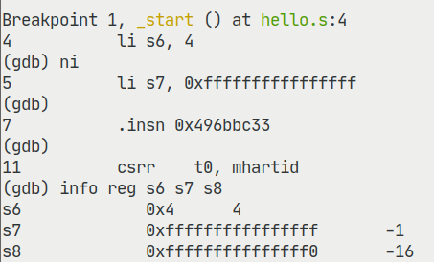
Verification for Instruction’s Functionality
Start QEMU
../qemu/build/qemu-system-riscv64 -cpu rv64,zbt=true -s -S -M virt -bios none -serial stdio -display none -kernel hello.img
Debug QEMU with GDB
s8 = s7 & ~(1 << s6) + 1
Notes:
然后，启动QEMU链接GDB进行单步调试，第三条指令执行完之后，寄存器的值如如所示，s8中的值就是s7
结果是对的，可见QEMU已经支持了 新添加的指令集

Slide 13
Thanks

